Slide 1

Tekel Piyasası
10. HAFTA

Slide 2
ANAHTAR KAVRAMLAR
Tekel
Fiyat farklılaştırması
Doğal tekel
Yasal tekel

Slide 3
DERSİN SEYRİ
Tekel piyasasının tanım ve özellikleri
Tekel piyasasında kısa dönem kar maksimizasyonu

Slide 4

Bu Dersin Amacı
Tekel piyasasının tanım ve özellikleri
Tekel piyasasında kısa dönem kar analiz koşullarını
açıklayabilmek.

Slide 5
Tekel: bir endüstride (piyasada) tek firmanın bulunduğu bir piyasa biçimidir.Tekel firmanın ürettiği ürün ya hiç ikamesi olmayan bir üründür ya da yakın ikamesi yoktur.
Tekelci firma = piyasa (arz edenler)

Slide 6
özellikleri
  Endüstriye mal arz eden tek üreticidir.
  Ürettiği malı ikame edecek herhangi bir mal yoktur.
  Piyasaya başka firmaların girişi doğal, yasal ya da maliyet avantajı gibi sebeplerden engellenmektedir.
  Piyasadaki talebi tek başına kendisi karşılar.
  Tam rekabetteki durumun aksine, MR her zaman AR’nin altındadır.

Slide 7
Tekel piyasasının ekonomik koşulları

Slide 8
Yakın ikamesi olmayan ürün
Tekelci bir pazarda, tek satıcı, yakın ikamesi olmayan benzersiz bir ürün sunar. tıp alanında daha önce tedavi edilemeyen bir hastalığı tedavi etmek için yeni bir ilaç keşfedildiğini varsayalım; Bu, yeni bulunan ilacı kullanan şirketin piyasa üzerinde tekeli gücü söz konusu olur.

Slide 9
Bilgi Eksikliği
Bilginin uygun şekilde yayılmaması nedeniyle, satıcılar ürün hakkında alıcıdan daha fazla bilgiye sahip olur. Bu nedenle fiyat, ürüne yerleştirilen farklı bir değeri yansıtır.

Slide 10
Piyasaya Girişlerde Yüksek Engeller
Tekeller, bir sektöre girişin önündeki engellerin varlığından kaynaklanır. Piyasaya/sektöre giriş önündeki bir engel, yeni firmaların bir sektöre girmesini kârsız veya imkansız kılan herhangi bir engeldir.
• yasal engeller;
• sermaye yükümlülükleri/gereklilikleri;
• teknoloji;
• doğal engeller/doğal tekel;
• işçi sendikası;
• proje riskleri;
• Geliştirme maliyetleri;

Slide 11
Tekel türleri
Doğal tekel
Yasal tekel

Slide 12
Doğal Tekel: Bir endüstride ölçek ekonomilerinin sadece tek bir firmanın faaliyetini olanak sağlayacak nitelikte olması halinde ortaya çıkan tekeldir. Örneğin: Elektrik, doğalgaz ve su hizmetleri ile telefon hizmetleri

Slide 13
Yasal Tekel: Devlet tarafından verilen imtiyazlarla belirli bir ürünün veya hizmetin üretilmesi işlemlerinin bir firmaya verilmesi, diğer firmaların aynı işi yapmasının engellenmesidir. Piyasaya yeni firmaların girmesini engelleyen yasal engeller devlet tarafından belli firmalara verilen imtiyazlar, patentler ve lisanslardır. Örneğin: Türkiye de posta hizmetlerini sunma yetkisi PTT’ ye verilmişti. m-RNA aşılar, Biontech aşısı

Slide 14
Tekelci fiyatlar ve üretim miktarı
Tekelci firma piyasa fiyatını belirleme gücüne sahiptir.
Tekelci firma üretimini artırarak, fiyatı düşürebilir veya üretim miktarını azaltarak fiyatları arttırabilir.
Tekelci firma, piyasa da faaliyette bulunan tek firma olduğu için, piyasanın arz yönünü tamamen kontrol edebilir.
Buna karşılık fiyat ve üretimle ilgili kararını piyasa talebine göre belirlemek durumundadır.
Talep arttıkça üretim artarken, talep azaldıkça üretimi azaltacaktır.

Slide 15
Tekel talebi ve tekelci firmanın gelirleri
Tekelci talep eğrisi: Tekelci firma piyasadaki tek firma olduğu için piyasa talep eğrisi ile tekelci firmanın talep eğrisi ayıdır.

Slide 16
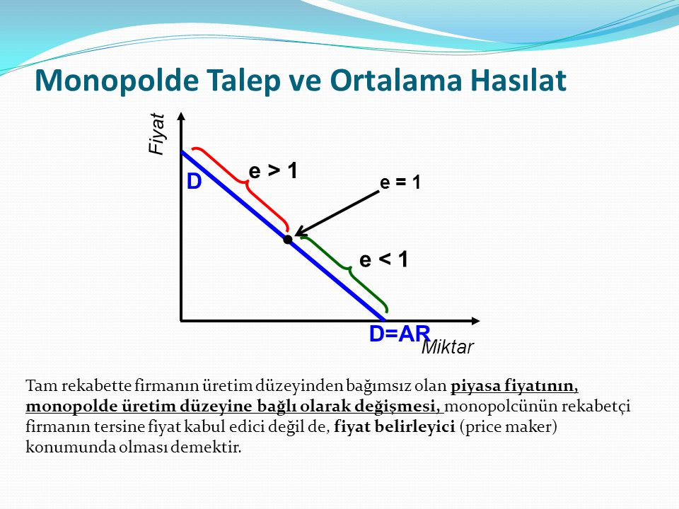

Slide 17
Tekel talebi ve tekelci firmanın gelirleri
Tekelci firmanın ortalama geliri AR: tekelci firma malın fiyatını artırdığında eskisine oranla az da olsa mal satabilir. Bu, talep eğrisi ile ortalama gelir eğrisinin aynı olacağı anlamına gelir.

Slide 18
Tekel talebi ve tekelci firmanın gelirleri
Marjinal gelir MR: tam rekabet piyasasında olduğu gibi talep eğrisi ile aynı değildir. Yani fiyata eşit değildir. İlk üretim miktarı dışında ortalama gelir eğrisinin altında yer alır. Daha fazla mal satması için fiyatı düşürmesi gerekir düşen fiyattan kaynaklı olarak her ek birimin satışının toplam gelire katkısı azalır.

Slide 19
Üretim miktarı q | Fiyat P | Toplam gelir TR=p*q | Ortalama gelir AR | Marjinal gelir MR
1 | 10
2 | 9
3 | 8
4 | 7
5 | 6
6 | 5
7 | 4
8 | 3
9 | 2
10 | 1

Slide 20
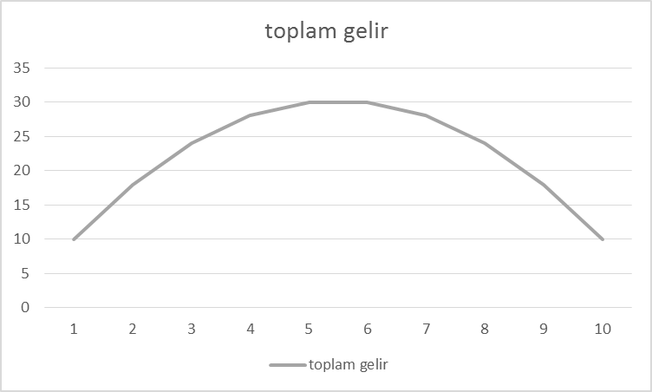

Slide 21
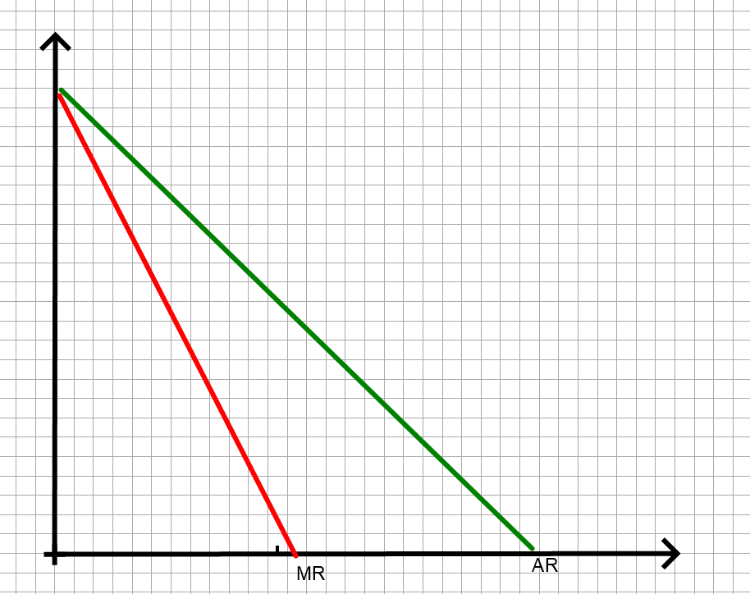
D

Slide 22
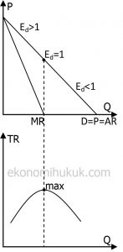

Slide 23
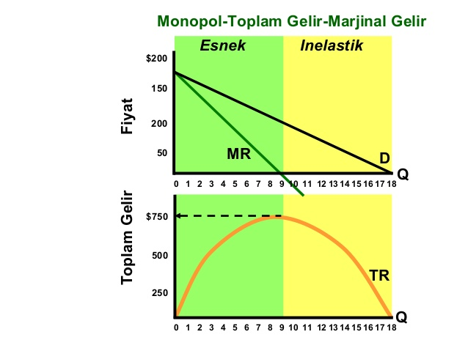

Slide 24
Talebin Fiyat Esnekliği ve Tekel Karı

Slide 25
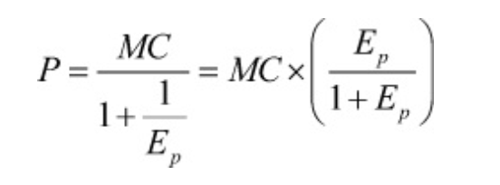

Slide 26
Örnek. MC=1000 olduğunda ve talebin fiyat esnekliği -1.1 , -8 ve -100 olduğunda fiyat kaç olur.

Slide 27
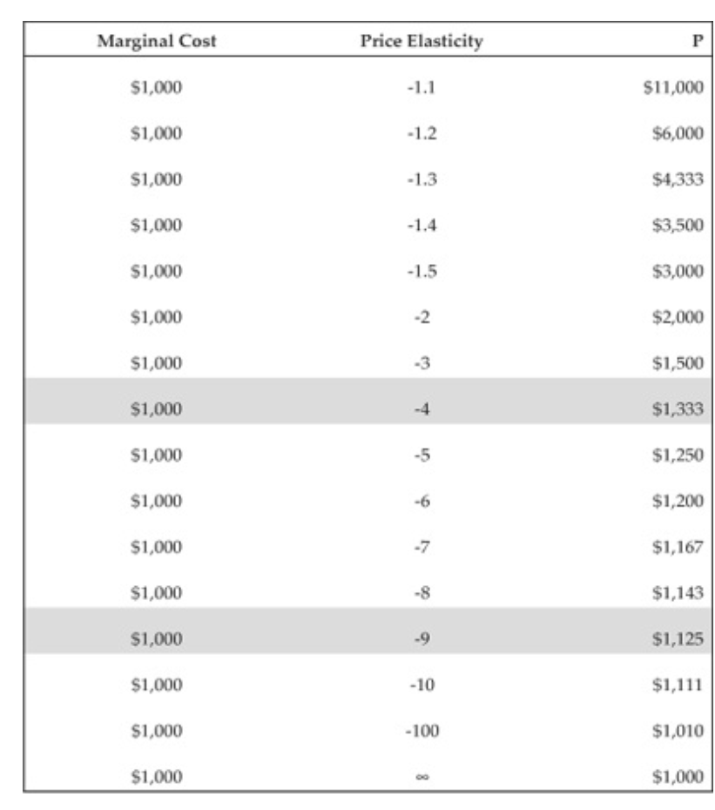

Slide 28
Tekel kar maksimizasyon koşulu
MR=MC
P>MC

Slide 29
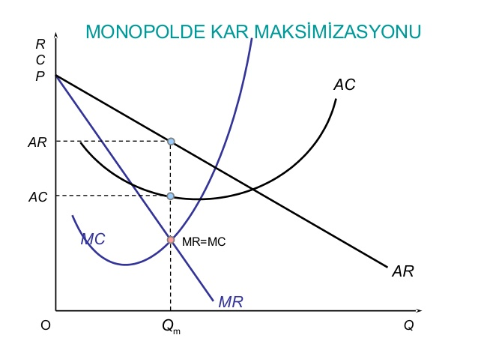
KAR BÖLGESİ
P>ATC

Slide 30
Örnek: talep fonksiyonu Q=200-10P tekel firmasının TC= 120-2q2 tekel firmasının max. karı ne kadardır?

Slide 33
. Tekelci firmanın her zaman kar elde edeceği garanti değildir. Bir tekel sıfır kar, hatta kısa dönemde zarar edebilir.

Slide 34
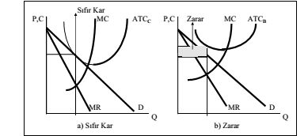
SIFIR KAR P= ATC
ZARAR
P< ATC

Slide 35
TAM REKABET İLE TEKELİN KARŞILAŞTIRILMASI

Slide 37
Teşekkürler
Ders materyalleri :
Birincil kaynak:İktisada Giriş, AÖF Kitapları, Erdoğan Alkin, Kemal Yıldırım, Mustafa Özer. sayfa:
İkincil kaynak:
Diğer kaynaklar:

